Slide 1
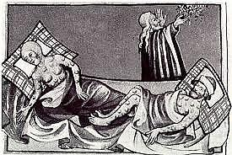
Infekce spojené se zdravotní péčí
„Nemocniční nákazy“
MUDr. Bohdana Rezková, Ph.D.
Ústav ochrany a podpory zdraví LF MU

Slide 2
Definice
Zákon .č 258/2000 Sb.:
Infekcí spojenou se zdravotní péčí se rozumí nemoc nebo patologický stav vzniklý v souvislosti s přítomností původce infekce nebo jeho produktů ve spojitosti s pobytem nebo výkony prováděnými osobou poskytující péči ve zdravotnickém zařízení, v týdenním stacionáři, domově pro osoby se zdravotním postižením, domově pro seniory nebo v domově se zvláštním režimem, v příslušné inkubační době.

Slide 3
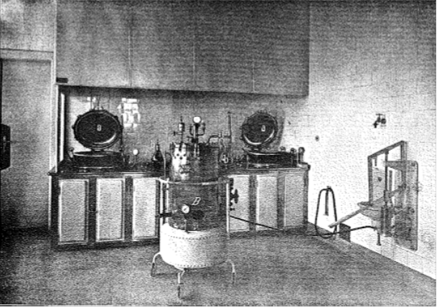
Historie prevence nemocničních infekcí
IV
Po objevu bakterií -2. pol. 19.století
Josephem Listerem (1827-1912) v jeho průkopnické metodě antiseptické chirurgie byl použit k oplachům ran, mytí rukou lékařů a k rozstřikování ve vzduchu operačních sálů karbol.
První osvojení zásad asepse a antisepse.
V nově vznikajících nemocnicích koncem 19. století uplatňována hygienická opatření - omyvatelný nábytek, vzduchové filtry, dezinfekce, ….
Louis Pasteur doporučil jako první v roce 1870 pro dezinfekci suché horko. 1880 v Berlíně Robert Koch prokázal neúčinnost na spory a doporučil užití proudící páry.
Centrální sterilizace v nemocnici
Na žlutém kopci v Brně r. 1924:

Slide 4
Epidemiologické dělení
Nespecifické
Specifické
klasické infekce zavlečené z komunity
Původce:
běžné patogenní mikroorganismy
Například:
akutní respirační infekce
alimentární nákazy
svrab
přenos v souvislosti s vyšetřováním, léčbou a ošetřováním pacienta
Původce:
mikroflóra pacienta,
rezistentní nemocniční kmeny
Například:
močové infekce
infekce chirurg. ran atd.

Slide 5
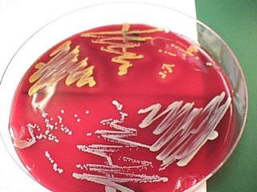
Původci NN
Bakterie
u specifických NN se uplatňují převážně podmíněně patogenní kmeny
v časné fázi od přijetí - převážně endogenní kmeny
od 5.dne exogenní kmeny – rezistentní nemocniční kmeny (kolonizace)

Slide 6
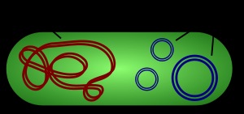
Rezistence bakterií na antibiotika
Následek vysoké spotřeby širokospektrých antibiotik – odolný kmen bakterií se rychleji šíří….
Geneticky ukotvená schopnost bakterií odolávat účinkům antibiotik. Geny pro rezistenci si bakterie mohou předávat mezi sebou.
Opatření:
1. preventivní - bariérový ošetřovací režim, skríning rizikových
pacientů při příjmu, správná antibiotická politika
2. represivní - izolace pacientů, hygienická a režimová opatření
Příklady: Methicilin rezistentní Staphylococcus aureus (MRSA)
Vankomycin rezistentní enterokoky (VRE)
Enterobakterie s produkcí širokospektrých betalaktamáz
(ESBL)

Slide 7

Původci NN
Viry
Rotaviry, Noroviry
způsobují gastroenteritidy (zvracení, průjem)
odolné k dezinfekčním prostředkům
nízká infekční dávka
přenos kapénkami
NN časté na dětských a geriatrických odd.
Hepatické viry
hepatitida A,B,C
Další:
Herpes viry, cytomegaloviry, adenoviry

Slide 8
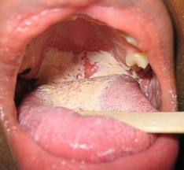
Původci NN
Kvasinky
invazivní kandidóza je nejčastějším houbovým
onemocněním u hospitalizovaných pacientů
převažuje Candida albicans
ohrožují zejména novorozence a oslabené pacienty (nádory)
ke kolonizaci přispívají ruce zdravotníků

Slide 9
Odolnost patogenů
Odolnost vůči podmínkám prostředí
většina původců NN je schopna dlouhodobě přežívat v prostředí nemocnice
G- tyčky ve vlhkém prostředí
stafylokoky a enterokoky na suchých površích
spory!
viry dny (virus chřipky) až týdny (HAV)
Odolnost k dezinfekčním prostředkům (snížená citlivost)
nemá význam pro praxi (používány dostatečně vysoké koncentrace)

Slide 10
Pojmy
Kolonizace
Infekce (v případě NN)
stav, kdy je mikrobiologicky prokázán původce infekce v určité anatomické lokalitě, ale nejsou přítomny klinické známky infekce
!!! spory toxigenních kmenů Clostridium difficile, kmeny rezistentních enterobkterií ve střevě….
klinicky manifestní onemocnění v kauzální souvislosti s interakcí s patogenem

Slide 11
?
ZDROJ
PŘENOS
VNÍMAVÝ JEDINEC

Slide 12

ZDROJ
Pacient!!! – hlavní zdroj, často endogenní rezervoár, opakované
hospitalizace, hospitalizace v zahraničí (kolonizace!)
Personál – vzácněji (např. nazální nosičství stafylokoků)
Prostředí – výjimečně (teplá voda, kontaminace ovzduší sporami
plísní během stavebních prací, oprav ….)

Slide 13
PŘENOS
Přenos kontaktem – typický pro nemocniční infekce (převažuje nepřímý rukami, pomůckami,…)
Přenos kapénkami – vzácnější (respir.viry, streptokoky)
Přenos vzduchem – výjimečný (plané neštovice, tuberkulóza)
Přenos krví – vzácný (žloutenka typu, B, C, HIV)
Specifické mechanismy přenosu:
- kontaminace infekčním aerosolem (odsávání, splachování WC)
- endogenní přenos (mikroaspirace u ventilátorové pneumonie,..)

Slide 14
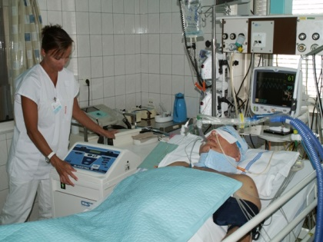
VNÍMAVÝ JEDINEC
I
Velikost infekční dávky
Virulence
mikroorganismu
Schopnost jedince reagovat na infekci

Slide 15
VNÍMAVÝ JEDINEC
II
Faktory ovlivňující vnímavost pacienta
VNITŘNÍ FAKTORY
(souvisí s biologickou rovnováhou organismu)
VNĚJŠÍ FAKTORY
(souvisí s léčebnou a diagnostickou péčí)
věk (do 3 let věku, starší 65 let!)
oběhové poruchy
základní onemocnění (diabetes, karcinom, popáleniny,…)
porucha výživového stavu (podvýživa, obezita)
návyková zátěž (alkoholismus, nikotinismus, narkomanie)
Nedají se výrazněji ovlivnit!!!
invazivní intervence (operace, cévní a močová katetrizace, plicní ventilace…)
oslabení imunity (ATB, kortikoidy,…)
délka hospitalizace, opakovaná hospitalizace
umělé implantáty
Dají se ovlivnit řadou protiepidemických opatření!!!

Slide 16

VNÍMAVOST PACIENTA a
Ošetřovatelská péče
Polohování pacienta
Podpora oxidace
Prokrvování a výživa tkání
Dostatečný přísun tekutin
Dostatek vitamínů a bílkovin
Vlídná komunikace personálu
Předcházení a odstraňování stresu
Tišení bolesti
Zajištění dostatečného spánku

Slide 17
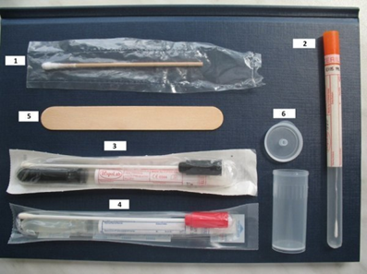
DRUHY BIOLOGICKÉHO MATERIÁLU
Výtěry (stěry) ze sliznic (dýchací cesty, tonzily, spojivky, pochva,..)
Stěry z kůže (z rány,…)
Výplachy
Zvratky
Sputum
Moč
Stolice
Mozkomíšní mok
Tkáňové tekutiny
Produkty zánětu (hnis)
Krev
Tkáně (tělu vlastní, patologické)

Slide 18
INFEKCIOZITA BIOLOGICKÝCH MATERIÁLŮ
Krev, plasma, krevní deriváty
Žloutenka typu B a C, HIV, Cytomegalovirus, virus spalniček při virémii,
Kvasinky (kandidémie),
Malárie (plasmodia mohou v čerstvé plazmě přežívat při 3 – 5ºC i 14 dnů),
Toxoplasma gondii (přežívá v konservované krvi až 56 dnů).

Slide 19
INFEKCIOZITA BIOLOGICKÝCH MATERIÁLŮ
Sputum, nosohltanový sekret,…
Adenoviry, coronaviry, enteroviry, herpes viry, myxoviry
(chřipka), paramyxoviry, RS viry, rhinoviry,
Stafylokoky, streptokoky, meningokoky, Haemophilus
Influenzae, Neisseria meningitis, Bordetella pertussis,
Bordetella parapertussis, Mycoplasma pneumoniae,
Mykobakterie,
Pneumocystis carinii, kvasinky.

Slide 20
INFEKCIOZITA BIOLOGICKÝCH MATERIÁLŮ
Stolice
Enteroviry (žloutenka typu A, dětská obrna), žlouteka typu E, coxsackie viry, adenoviry,
Enterobacteriacae (E.coli, Klebsiella pneumoniae,
Pseudomonas aeruginosa, Proteus spp., Citrobacter,
Enterobacter, Serratia apod)
Listeria monocytogenes,
Clostridium perfringens, Clostridium tetani,
Pneumocystis carinii.

Slide 21
Surveillance
(sledování a evidence)
NN
Lokální (na úrovni nemocnice) – zásadní význam
Národní (Národní referenční centrum pro infekce spojené se zdravotní péčí při Státním zdravotním ústavu – www.nrc-hai.cz)
Mezinárodní (Evropské centrum pro prevenci a kontrolu infekcí –ECDC – ve Stockholmu)

Slide 22
Lokální
(nemocniční) surveillance NN
Účel
Určení „endemické hladiny“ (obvyklého výskytu) v nemocnici
Signalizace zvýšeného výskytu a možnost opatření
Hodnocení účinnosti opatření (hygiena rukou, změna postupu dezinfekce, …)

Slide 23
Lokální
(nemocniční) surveillance NN
Možnosti vyhledávání případů
Informace o nutnosti nasazení antibiotické léčby u pacienta
Výsledky mikrobiologických vyšetření - nález patogena
Záznamy v dokumentaci (reoperace, opakovaná hospitalizace, překlad pacienta na JIP, febrilie,…)

Slide 24
Rozdělení
=
Definiční systémy
Infekce krevního řečiště
Infekce spojené s cévními katetry
Infekce kardiovaskulárního ústrojí
Pneumonie
Respirační infekce jiné než pneumonie
Infekce v místě chirurgického výkonu
Infekce močového ústrojí
Infekce centrálního nervového systému
Infekce kůže a měkkých tkání
Infekce kostí a kloubů
Infekce gastrointestinálního ústrojí
Infekce reprodukčního ústrojí
Specifické infekce v neonatologii
Systémové infekce

Slide 25
The ECDC Point Prevalence Survey of HAI and AMR Bodová prevalenční studie
2012
1000 nemocnic ze 30 zemí EU
5.7% pacientů mělo infekci spojenou s nemocniční péčí (ISNP)
ECDC odhaduje, že každý den má cca 80 000 pacientů minimálně jednu ISNP, tzn. jeden z 18 pacientů v evropských nemocnicích, má ISNP
nejvyšší prevalence u kriticky nemocných pacientů- 19,5% (respirační trakt, krevní řečiště)
ECDC odhaduje, že každý den více než 400 000 pacientů v evropských nemocnicích, tzn. jeden ze 3 pacientů, dostává alespoň jeden antimikrobní preparát
ECDC plánuje organizaci 2. celoevropské PPS 2016 – 2017

Slide 26
Cílená prevence
Zaměřená na nejzávažnější a nejovlivnitelnější skupiny:
infekce močového ústrojí – nejčastější NN, nízká mortalita
ventilátorová pneumonie – nejčastější NN kriticky nemocných,
- vysoká mortalita (20 – 50%)
infekce v místě chirurgického výkonu –až 40% chirurgických
pacientů
katétrové infekce krevního řečiště – méně časté, vysoká mortalita
Metodický podklad tvoří guidelines CDC, WHO příp. dalších odborných institucí.

Slide 27
Katétrové infekce krevního řečiště
Nejčastěji spojené se zavedením centrálního venózního katetru (CVK)
Původci: - nejčastěji koaguláza negativní stafylokoky, dále SA, Pseudomonas aer., acinetobaktery, vzrůstá význam kandid.
Souvisí se schopností mikroorganismů vytvářet na povrchu katétru biofilm.
Projevy: sepse, septický šok, metastatické infekce (endokarditida,…)
Diagnostika: hemokultury, kultivace z vyjmutého katetru

Slide 28
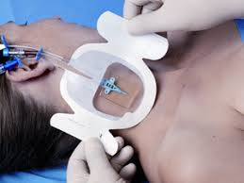
Katétrové infekce krevního řečiště
Rizika
Délka zavedení katetru (více než 5 dnů)
Počet lumen
Místo zavedení
Jiná infekce či kolonizace v těle
Chyby v zavádění nebo ošetřování
Složení aplikovaných roztoků

Slide 29
Katétrové infekce krevního řečiště
Prevence
Zvážení indikace,
Vhodné místo inzerce (v. subclavia),
Správná technika inzerce (aseptické postupy, po zaschnutí dezinfekčního přípravku,…),
Péče o vpich (transparentní krytí a jeho výměna po 7 dnech, kontrola),
Péče o bezjehlové vstupy (dezinfekce)

Slide 30
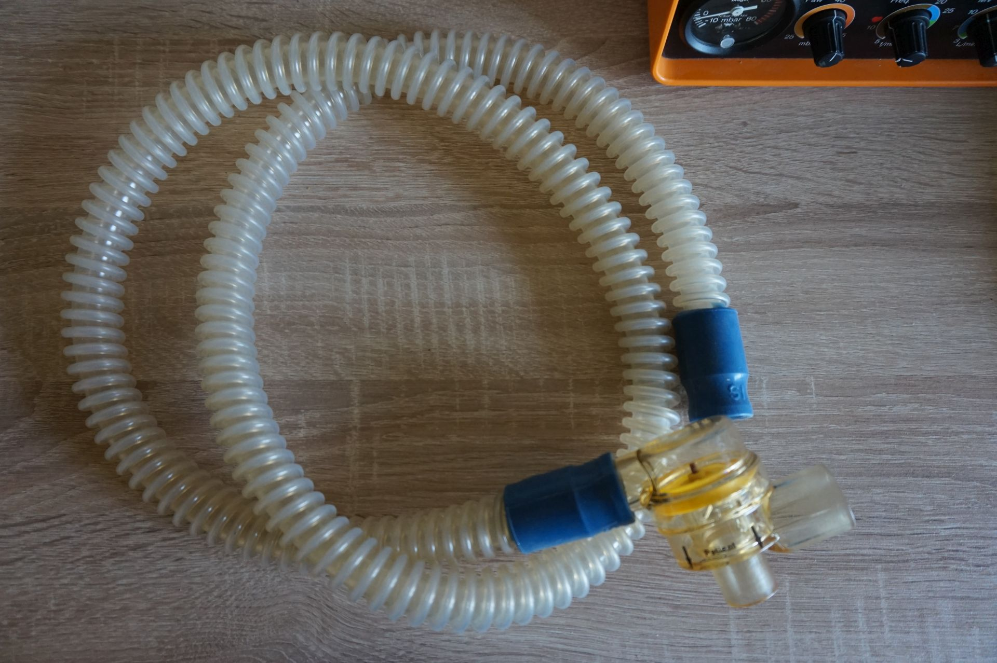
Ventilátorová pneumonie
Postihuje kriticky nemocné pacienty.
2 typy: časná (3. – 5.den), pozdní (5. den a více.
Původci u časného typu: citlivé kmeny SA, pneumokoků, hemofilů.
Původci u pozdního typu: Pseudomonas aer., MRSA, multirezistentní kmeny .
Prognóza pozního typu je výrazně horší
Mortalita: 20 – 50%!
Způsobena mikroaspirací z kolonizovaných HCD (zdroj - gastropulmoální přenos,kontaminované pomůcky,…)

Slide 31
Ventilátorová pneumonie
Prevence
Omezení sedace na nezbytnou míru.
Omezení předchozí aplikace ATB.
Omezení aplikace antacid.
Polohování pacienta (úhel 35 - 45°).
Toaleta ústní dutiny s aplikací lokálních antiseptik.
Kontinuální odsávání sekretu.
Optimální fixace manžety.
Dodržování hygieny rukou.
Bezpečná péče o pomůcky.

Slide 32
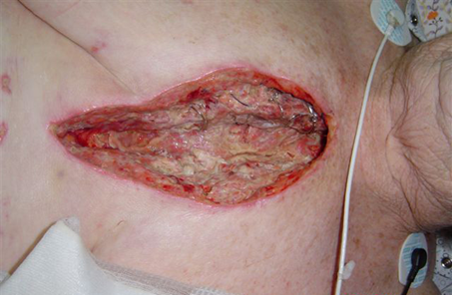
Infekce v místě chirurgického výkonu
Zaujímají 2 – 3. místo v počtu všech NN (různé zdroje - 13 – 24%).
U chirurgických pacientů je podíl až 40%.
Většina vzniká infekcí operační rány na operačním sále.
Většina infekcí je endogenní!
Jsou nejdražší infekcí spojenou se zdravotní péčí.
Pacientem i okolím nejcitlivěji vnímanou….
Více než 60% je při respektování doporučení preventabilní.
Každá prodlužuje hospitalizaci v průměru o 7 –11 dní.

Slide 33
PREVENCE infekce v místě chirurgického výkonu
Prostředí a bariérový režim operačního sálu
Statut uzavřeného oddělení.
Oddělení provozu bariérového (septického) sálu, oddělení provozu superaseptického sálu od běžných aseptických sálů (místnosti, nástroje, přístroje, prádlo, personál v jedné provozní směně).
Dodržování pravidel pro jednotlivé třídy čistoty operačního traktu (používání ústenek, režim personálu, režim prádla, likvidace odpadů,…) .
Hygienická dezinfekce rukou již v hygienickém filtru.
Režimy přepravy pacientů a materiálu, vstupu zaměstnanců (vlastní dopravní sálové prostředky, vyčleněné přístupové cesty, hygienické filtry,…)
Profesionální chování zdravotníků (ochrana ovzduší operačních sálů zavíráním dveří, bez nadbytečného pohybu a mluvení během oper.výkonů,…)
Zajištění kvality ovzduší vhodnou vzduchotechnikou (viz Čisté prostory)

Slide 34
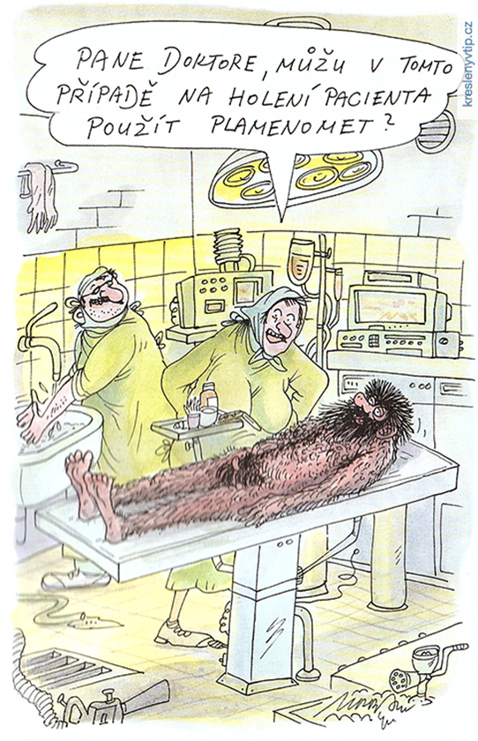
PREVENCE infekce v místě chirurgického výkonu
Předoperační opatření
U plánovaných výkonů:
kompenzace základního onemocnění (hypertenze, diabetes, …),
u operací s vysokým rizikem infekce stafylokoky (kardiochirurgie) vyhledání nosičů a dekolonizace,
likvidace jiných ložisek infekce
(např. sanace asymptomatické bakteriurie),
minimalizovat délku předoperační hospitalizace.
Předoperační hygiena pacienta (celotělová očista,
příp. klysma,..).
Odstranění ochlupení je-li to nezbytné, pak kliprem.
Antibiotická profylaxe v indikovaných případech.

Slide 35
PREVENCE SSI
III
Perioperační opatření
Důkladná příprava operačního pole – vhodný dezinfekční přípravek (10% PVP jód, 2% chlorhexidin v 70% izopropylalkoholu), rouškovat až po zaschnutí!!! POZOR na zatečení!
Minimalizace kontaminace ovzduší na operačním sále (pohyb osob, zavírání dveří, mluvení,…).
Kontrola glykemie: < 11 mmol/l.
Zabránění hypotermie pacienta pod 36º C.

Slide 36
Doporučení pro prevenci
I
Správné zásady podávání ATB profylaxe.
Dodržování normotermie v perioperačním období.
Optimalizace oxygenace tkání.
Kožní dekontaminace operačního pole alkoholovým přípravkem.
Kontrola hladiny glukózy u kardiologických operací.
Používání incizních fólií u operací zažívacího a biliárního traktu.
Používání WHO kontrolního operačního protokolu.

Slide 37
Doporučení pro prevenci
II
Neodstraňovat vlasy/chlupy, jestliže to není pro vlastní výkon nezbytně nutné, nepoužívat žiletky.
Kontrola hladiny glukózy u nekardiologických operací (tedy zřejmě u všech ostatních).
Zavedení systému surveillance.
……………..

Slide 38
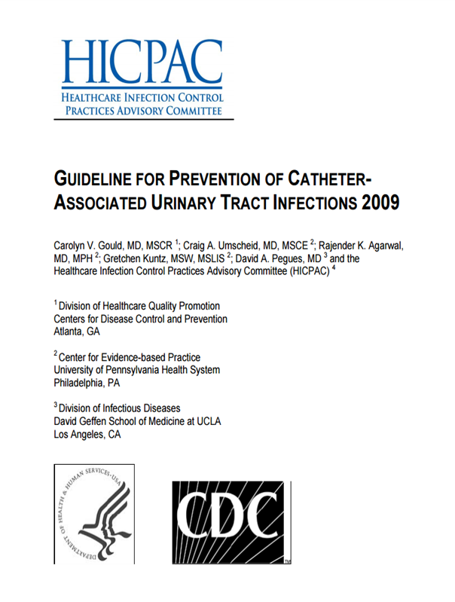
Zdroje
Národní referenční centrum pro infekce spojené s nemocniční péčí – Státní zdravotní ústav Praha www.nrc-hai.cz
Evropské centrum pro prevenci a kontrolu nemocí (ECDC) ecdc.europa.eu
Světová zdravotnická organizace www.who.int
Společnost nemocniční epidemiologie a hygieny www. sneh.cz

